Slide 1
Východní čechy

Slide 2
Východní čechy

Slide 3
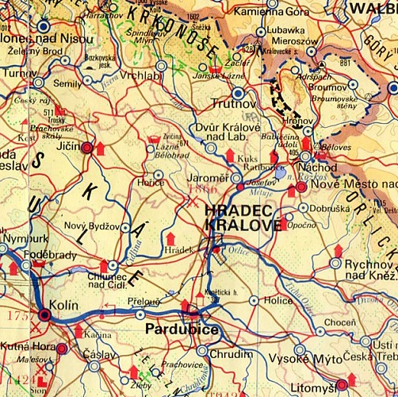
Východní čechy
Jaké řeky protékají touto oblastí?
Jaké pohoří se zde nachází?

Slide 4
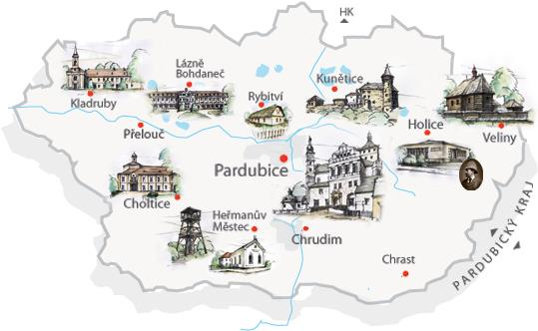
Města na východě?

Slide 5
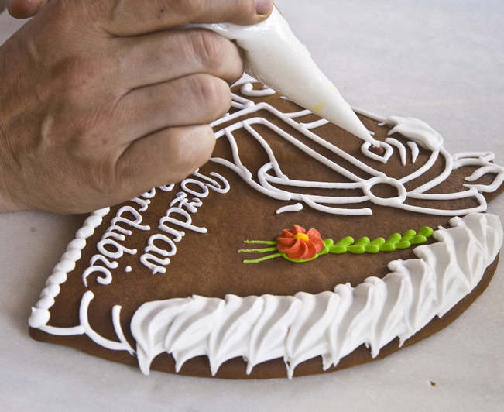
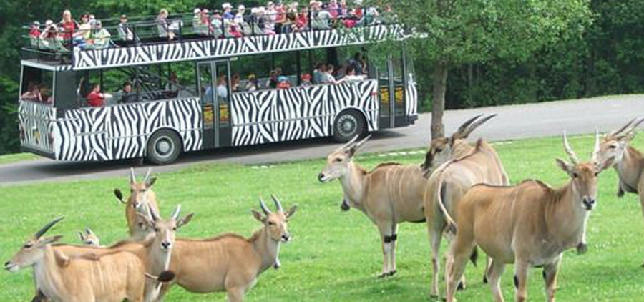
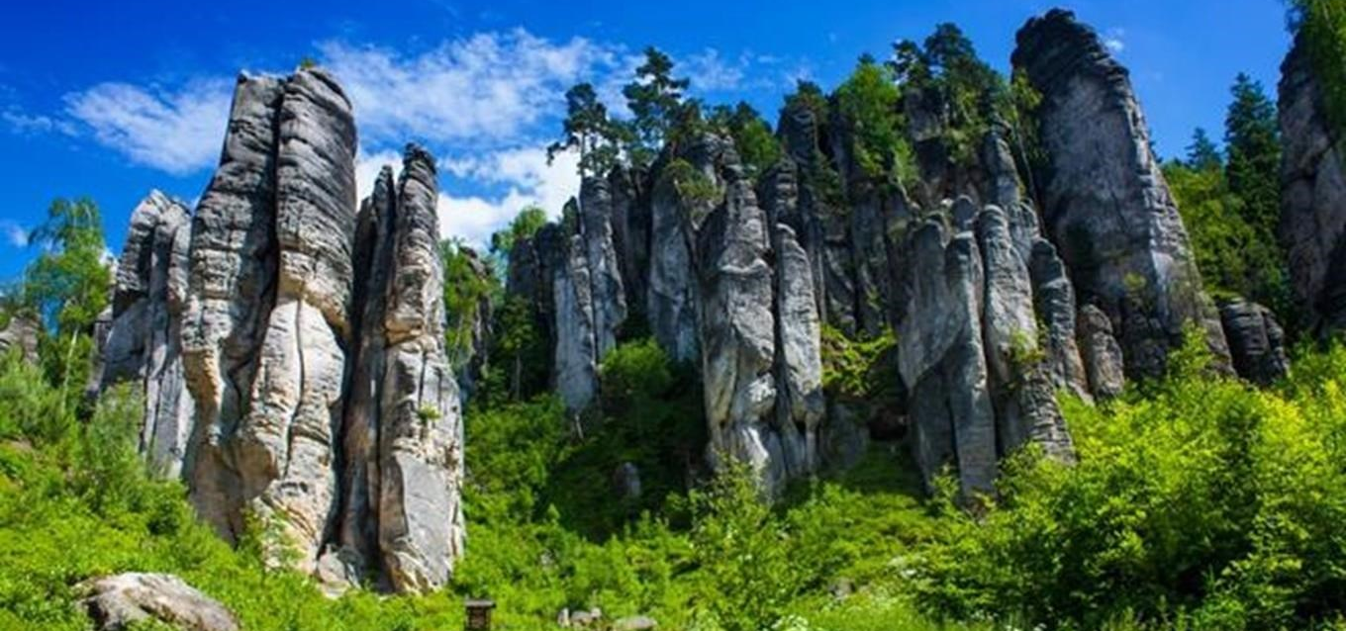
Z kterých měst pochází tyto obrázky?

Slide 6
Hospodářství
Zemědělství:
Nížiny- pšenice, cukrovka, kukuřice
Podhorské oblasti- brambory, len, skot, ovce
Horské oblasti- těžba dřeva
Průmysl:
Potravinářský, chemický, strojírenský

Slide 7
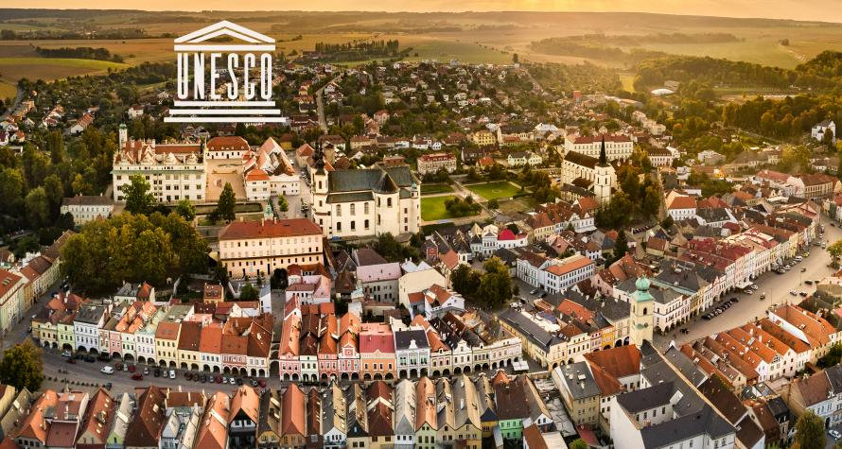
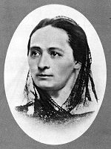
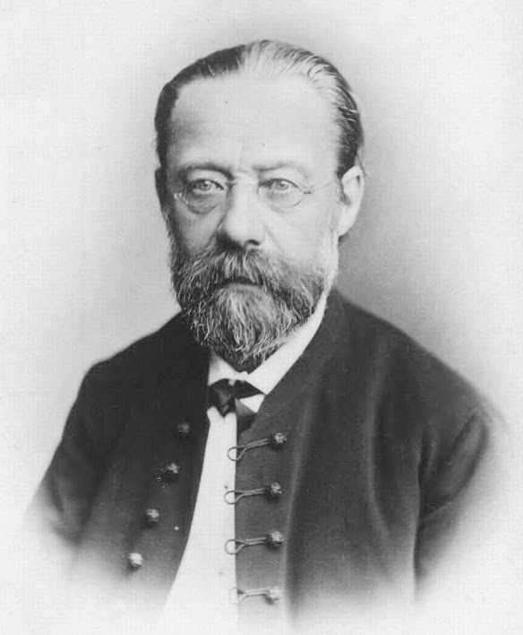
Kam na výlet?
Litomyšl

Slide 8
Úkol:
Z prezentace si napiš výpisky do sešitu.
Učebnice str. 15- namalujte horu a postupně jaké rostliny tam rostou od podhůří až po vrchol. (fotografii posílejte na e-mail do pátku)

